Slide 1
Польза или вред колбасы
Работу выполнила
ученица 11 класса
Филиппова Юлия.

Slide 2
Введение.
ОБЪЕКТ ИСЛЕДОВАНИЯ: колбаса
ПРЕДМЕТ ИСЛЕДОВАНИЕ : сведения о колбасе
МЕТОДЫ ИСЛЕДОВАНИЯ:
1.Анализ,обобщение информации;
2.Анкетирование;
3.Наблюдение;
4.Эксперементы.
ГИПОТЕЗА : если есть колбасу редко и в умеренном количестве ,то организму нечего плохого не будет.
ЗАДАЧА ИСЛЕДОВАНИЯ: выяснить ,полезна или вредна колбаса для человека ,какое влияние оказывает употребление в пищу этого продукта.
Актуальность проекта: Я взяла именно тему про колбасу потому, что она мне очень нравится. Наверное, все подумали "кому он может не нравится !"В каждых домах есть этот продукт ,на любых праздниках ,либо в гостях обязательно стоит тарелка с колбасой.

Slide 3
Виды колбас.
Молочная .
Варено-копченная.

Slide 4
Виды колбас.
Полукопченая.
Сырокопченая.

Slide 5
Виды колбас. Сыровяленная.

Slide 6
Польза продукта.
Может ли колбаса быть полезной? Абсолютно любой врач скажет вам, что колбаса может быть полезной только при условии, если она изготовлена из натурального мяса без каких-либо добавок (кроме необходимых по вкусу специй). Но! Читали ли вы состав тех колбас, которые представлены в магазинах? Наверняка их состав далек от того, что указан в ГОСТе на колбасу и колбасные изделия.
В «современную» колбасу добавляют усилители запаха, цвета, вкуса. Причем, если бы они не представляли опасность для здоровья, то колбасу можно было бы есть килограммами. Но, как показывают исследования, постоянное употребление колбасы приводит к возникновению таких заболеваний, как:
Сахарный диабет;
Гипертония;
Ишемическая болезнь сердца;
Подагра
Воспалительные и инфекционные заболевания печени и почек;
Рак.

Slide 7
Пищевая ценность.
Виды колбас. | Белков. | Жиров. | Минеральных веществ. | ккал. | кДж.
Колбасы вареные. | 10-14 | 14-30 | 1,5-3,1 | 170-316 | 711-1322
Колбасы полукопченые. | 15-23 | 18-45 | 4,3-4,9 | 259-466 | 1048-1950
Колбасы копченные. | 20-30 | 30-60 | 8-10 | 480-560 | 2011-2346
Колбасы Ливеные. | 10-16 | 15-35 | 2-3 | 250-350 | 1048-1467

Slide 9
Требование ,к качеству колбасных изделий.
Варенная.
Сырокопченая.

Slide 10
Классификация .

Slide 11
Советы по выбору колбасных изделий.
При покупке внимательно смотрите на упаковку , маркировку ,дату изготовления и срок годности.
Обращайте внимание на то , что продукт хранится в магазинной витрине. Оптимальная температура хранения колбас и мяса от 0 градусов до 6.
Поверхность колбасы должна быть чистая , сухая , без повреждений ,проколов , наплывов фарша.
Оболочка искусственная или натуральная , не должна отходить от продукта

Slide 12
Факты.
Самая длинная колбаса.
Золотые сосиськи.

Slide 13
Факты.
Белые колбасы.

Slide 14
Факты. Колбаса с плесенью.

Slide 15
4.Анкетирование учащихся. Любите ли вы колбасу? В моем анкeтированние было опрошено 15 взрослых,30 детей и подростков.

Slide 16
По вашему мнению, вредна колбаса для здоровья?

Slide 17
Эксперименты. Эксперимент №1
Первоначальный вид колбасы.
Добавления йода.

Slide 18
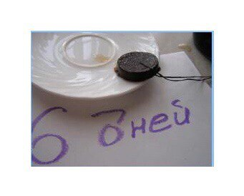
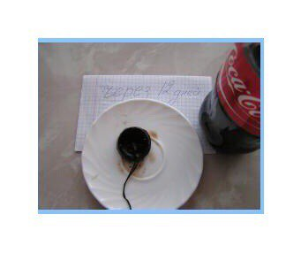
Эксперементы эксперемент№2.

Slide 19
Органолентическая оценка колбасы. Экспиремент 3.

Slide 20
Органолентическая оценка колбасы.

Slide 21
Заключение.
В моем проекте я исследовала колбасные изделия и могу сделать несколько выводов:
1.Колбасу любят больше чем не любят
2.Люди понимаю на сколько она вредна для организма человека ,это даже видно из опытов, но не перестают ее употреблять
3.Колбасу можно кушать в умеренных колличествах и редко ,но намного полезней приготовить ее самим из натуральных продуктов!

Slide 22
Спасибо за внимание!

